Slide 1



Desenvolvimento de Aplicativo Mobile
Material base desenvolvido pelo Prof. Raphael Barreto
raphael.b.oliveira@docente.senai.br
2026
SENAI - SAPUCAÍ

Slide 2

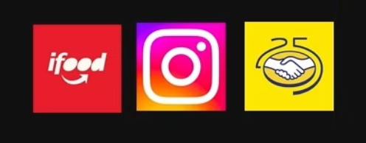
FUNDAMENTOS
O Que É um Aplicativo?
Aplicativos
Sites
Programas instalados diretamente no dispositivo móvel, baixados de lojas como App Store ou Google Play. Eles acessam recursos do celular e funcionam de forma independente.
Executam dentro de navegadores como Chrome, Safari ou Firefox. Você acessa digitando um endereço web, sem precisar instalar nada no dispositivo.
Instalados no dispositivo
Acesso direto aos recursos
Funcionam offline (muitos)
Performance otimizada
Rodam no navegador
Acesso via URL
Requerem internet
Multiplataforma por padrão
Exemplos populares como iFood, Instagram e Mercado Livre têm tanto aplicativo quanto site, oferecendo experiências diferentes para cada plataforma.

Slide 3

Dois Mundos, Dois Sistemas
Os dispositivos móveis funcionam com sistemas operacionais distintos, cada um com suas próprias regras e linguagens de desenvolvimento.
iOS - Apple
Android - Google
Sistema operacional exclusivo da Apple, usado em iPhones e iPads. Conhecido por seu design elegante e ecossistema fechado.
Sistema operacional de código aberto usado por diversos fabricantes como Samsung, Motorola, LG e muitos outros ao redor do mundo.
iPhone
iPad
Interface consistente
Samsung
Motorola
LG e outros

Slide 4
LINGUAGENS NATIVAS
Linguagens de Programação para Cada Sistema
Desenvolver aplicativos nativos significa usar linguagens específicas para cada sistema operacional. Isso garante máxima performance, mas duplica o trabalho.
Desenvolvimento iOS
Desenvolvimento Android
Objective-C: Linguagem mais antiga, ainda presente em muitos projetos legados
Swift: Linguagem moderna da Apple, mais intuitiva e segura
XML: Para criar layouts e interfaces visuais
Java: Linguagem tradicional do Android, usada desde o início
Kotlin: Linguagem moderna, mais concisa e produtiva
XML: Para estruturar a interface do usuário

Slide 5




O Desafio do Desenvolvimento Nativo
Imagine que você está criando o Instagram. Para alcançar todos os usuários, você precisa desenvolver duas versões completamente separadas do mesmo aplicativo.
Equipe iOS
Equipe Android
Dois Lançamentos
Desenvolvedores especializados em Swift/Objective-C criando a versão para Apple
Desenvolvedores especializados em Java/Kotlin criando a versão para Android
Dobro do tempo, dobro do custo, duas bases de código para manter
No desenvolvimento nativo, cada funcionalidade precisa ser implementada duas vezes, em linguagens diferentes, por equipes diferentes.

Slide 6

A Solução: Desenvolvimento Híbrido
E se existisse uma forma de escrever o código uma única vez e ele funcionasse em ambas as plataformas? Essa é a promessa do desenvolvimento híbrido.
1
O Problema
Duas equipes, duas linguagens, dobro de tempo e custo para manter os aplicativos
2
A Ideia
Usar JavaScript, linguagem que desenvolvedores web já conhecem bem
3
O Benefício
Mesma equipe desenvolve web, back-end e mobile com uma base de código única

Slide 7




REACT NATIVE
React Native: O Melhor dos Dois Mundos
O React Native não é a única opção de desenvolvimento híbrido, mas se destaca por sua proximidade com React, framework já dominado por milhões de desenvolvedores.
Conceitos Familiares
Multiplataforma
Equipe Unificada
Componentes, estados, props, ciclo de vida
Escreva uma vez, rode em iOS e Android sem duplicação de código
Desenvolvedores front-end e back-end podem trabalhar no mobile também
Além do React Native, outras opções como Flutter também permitem desenvolvimento híbrido, mas a familiaridade com React torna o React Native especialmente atraente.

Slide 8
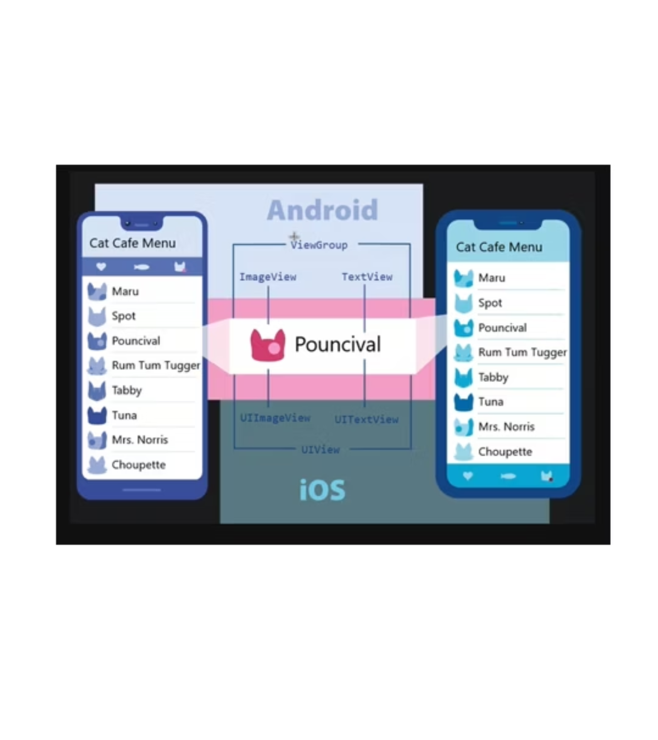

Comparando Componentes Nativos
Cada sistema operacional tem seus próprios componentes para construir interfaces. Veja como uma lista simples é implementada de formas diferentes no Android e iOS.
Android
iOS
ViewGroup: Agrupa elementos (como uma div no HTML)
ImageView: Exibe imagens
TextView: Mostra texto
Menu superior na interface
UIView: Container básico de elementos
UIImageView: Componente de imagem
UITextView: Exibição de texto
Menu inferior na interface
Sistemas operacionais diferentes têm padrões de design distintos. Por exemplo, Android geralmente usa menus superiores enquanto iOS prefere menus inferiores.

Slide 9
ARQUITETURA
Como o React Native Funciona?
Por trás da mágica de escrever JavaScript e executar código nativo, existe uma arquitetura sofisticada com várias camadas trabalhando em conjunto.
1
Metro Bundler + Babel
2
JavaScript Core
Empacota seu código JavaScript, similar ao Webpack no React web. Permite hot reload para ver mudanças instantaneamente.
Engine que interpreta JavaScript no dispositivo. Já vem no iOS (do Safari) e é incluído nos apps Android.
Babel Converte TypeScript para JavaScript e transforma JSX em código válido. Garante compatibilidade entre diferentes versões.
3
Bridge (Ponte)
Traduz comandos JavaScript para APIs nativas do iOS e Android, convertendo componentes automaticamente.

Slide 10
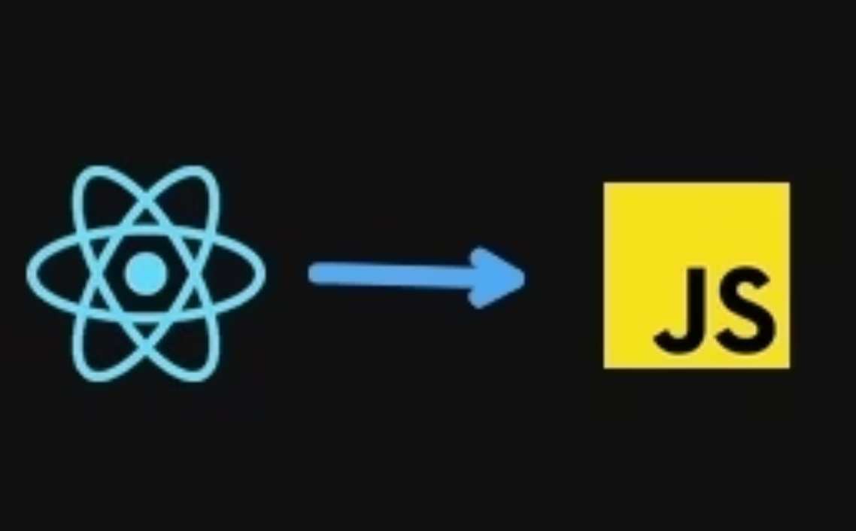
Metro Bundler: O Empacotador
1
Empacotamento
Reúne todos os seus arquivos JavaScript em um único pacote otimizado para o dispositivo móvel.
2
Minificação
Reduz o tamanho do código removendo espaços e otimizando a estrutura para melhor performance.
3
Hot Reload
Atualiza o aplicativo instantaneamente enquanto você programa, sem perder o estado atual da aplicação.

Slide 11

JavaScript Core: A Engine de Execução
Para que o código JavaScript funcione nos dispositivos móveis, é necessária uma engine que interprete a linguagem. O JavaScript Core cumpre esse papel fundamental.
No iOS
Já vem instalado por padrão, pois é a mesma engine usada pelo navegador Safari. Isso torna os aplicativos iOS naturalmente mais leves.
No Android
Precisa ser incluído no pacote do aplicativo, já que Android não tem JavaScript Core nativo. Isso explica por que apps React Native no Android costumam ser ligeiramente maiores.
Lembre-se: Java e JavaScript são linguagens completamente diferentes, apesar da semelhança no nome!

Slide 12

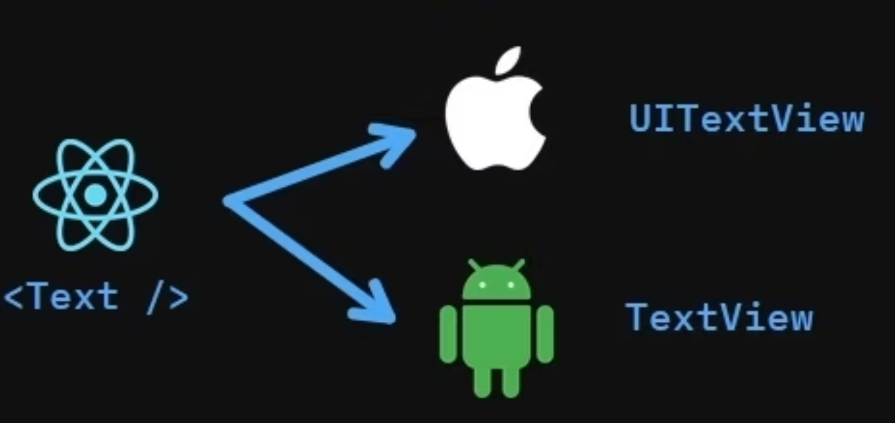



Bridge: Conectando JavaScript e Código Nativo
A Bridge (ponte) é o coração do React Native. Ela traduz os componentes que você escreve em JavaScript para os componentes nativos correspondentes de cada plataforma.
Componente React Native
<Text> no seu código JavaScript
Bridge Traduz
Analisa e converte para APIs nativas
iOS
Esse processo acontece automaticamente para todos os componentes, permitindo que você escreva código uma única vez e ele seja renderizado nativamente em ambas as plataformas.
UITextView
Android
TextView

Slide 13
Vantagens do React Native
Desenvolvimento Mais Rápido
Uma única base de código para iOS e Android reduz drasticamente o tempo de desenvolvimento e permite lançamentos mais ágeis.
Equipe Unificada
Desenvolvedores que já conhecem React podem trabalhar no mobile imediatamente, sem precisar aprender linguagens totalmente novas.
Redução de Custos
Menor necessidade de especialistas em múltiplas plataformas significa economia significativa em contratações e manutenção.
Hot Reload
Veja suas alterações instantaneamente durante o desenvolvimento, acelerando ciclos de feedback e iteração.
Comunidade Forte
Grande ecossistema de bibliotecas, ferramentas e suporte da comunidade React, facilitando resolução de problemas.
Reutilização de Código
Componentes e lógica de negócio podem ser compartilhados entre projetos web e mobile, maximizando eficiência.

Slide 14
O Fluxo Completo de Desenvolvimento
Agora que você entende todos os conceitos fundamentais, vamos visualizar o processo completo de como seu código JavaScript se transforma em um aplicativo nativo funcional.
Você Escreve JSX
Metro Bundler + Babel
JavaScript Core
Código React Native com componentes familiares
Empacotam e convertem seu código
Interpreta o JavaScript no dispositivo
Bridge Traduz
Renderização Nativa
Converte para componentes nativos
App funciona nativamente em iOS e Android

Slide 15
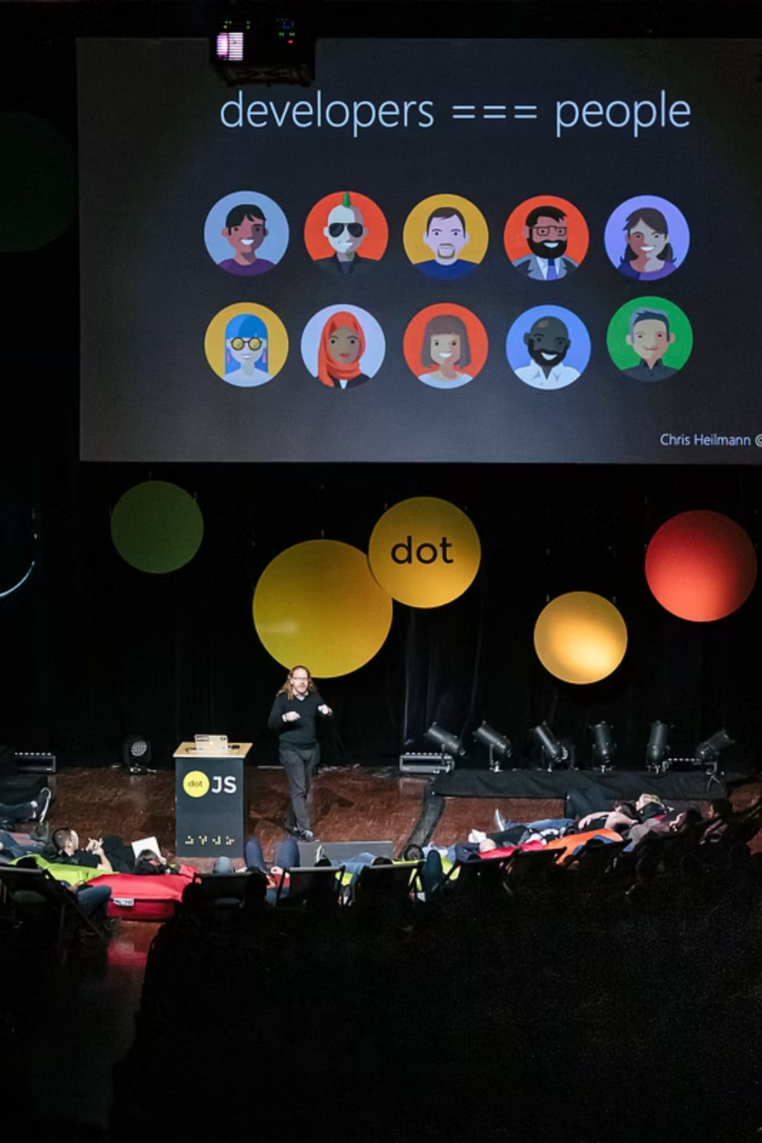
PRÓXIMOS PASSOS
Pronto Para Começar a Desenvolver?
Agora você compreende os fundamentos do desenvolvimento de aplicativos e como o React Native funciona por baixo dos panos. Na próxima aula, vamos colocar a mão na massa!
1
Setup do Ambiente
Instalação de todas as ferramentas necessárias: Node.js, npm, React Native CLI e emuladores
2
Primeiro Projeto
Criação do seu primeiro aplicativo React Native e compreensão da estrutura de pastas
3
Rodando o App
Como executar seu aplicativo no emulador e em dispositivos físicos para testar

Slide 16

Perguntas?
Entre em contato:
raphael.b.oliveira@docente.senai.br
Obrigado pela atenção! Estou à disposição para esclarecer dúvidas e ajudar no seu aprendizado.

Slide 17




